Slide 1
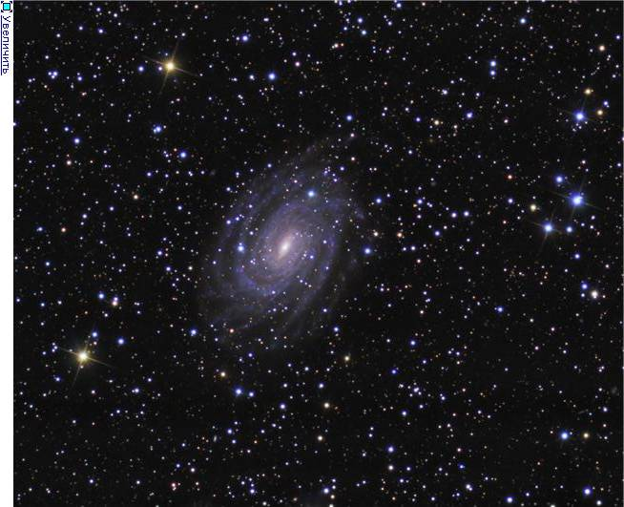
Мир глазами астронома.

Slide 2
Что такое астрономия?
Слово «астрономия» происходит от двух греческих слов: «астрон» - звезда и «номос»- закон. Эта наука появилась в глубокой древности, но и сейчас она делает всё новые и новые открытия. И сегодня мы посмотрим на мир глазами учёных-астрономов.

Slide 3
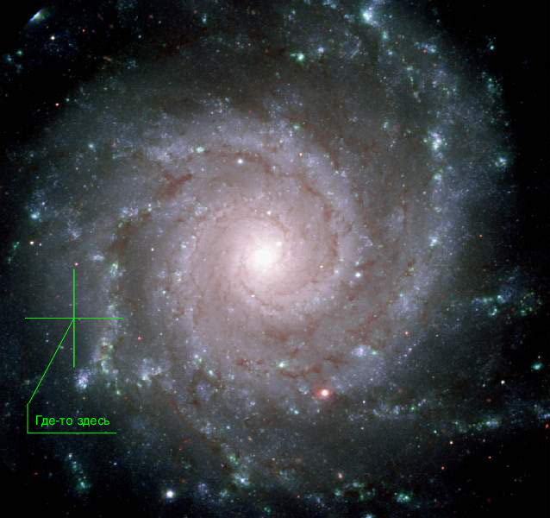
Вселенная.
С точки зрения астронома, мир - это Вселенная, или Космос. Это небесное пространство со звёздами, планетами и другими небесными телами.

Slide 4
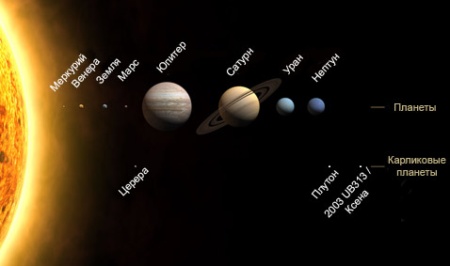
Планеты Солнечной системы

Slide 5
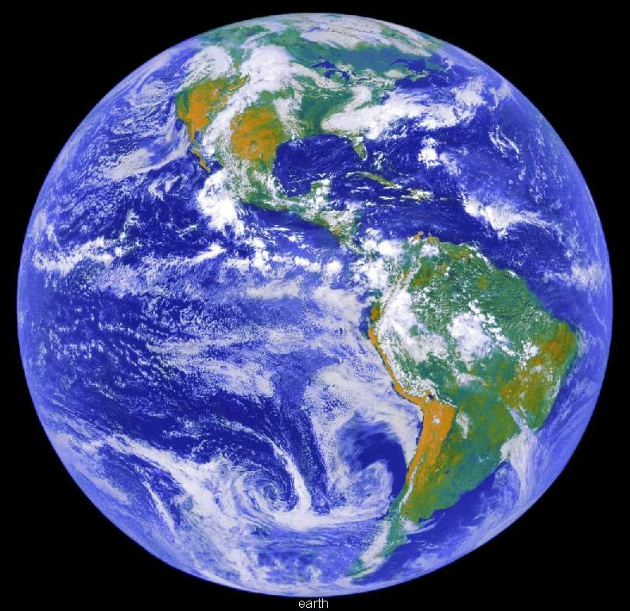
Земля
Земля - сравнительно небольшая планета. Её диаметр равен 12740 км.

Slide 6
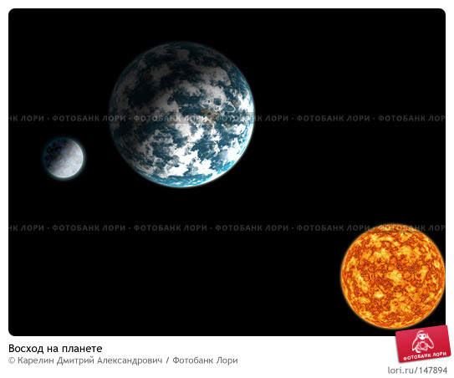
Луна –естественный
спутник
Земли.

Slide 7
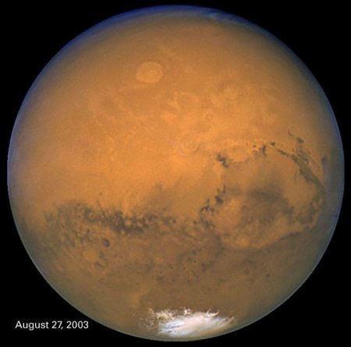
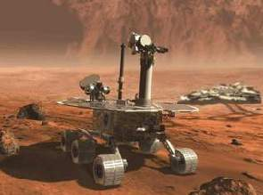
Марс -
четвёртая от Солнца планета.

Slide 8
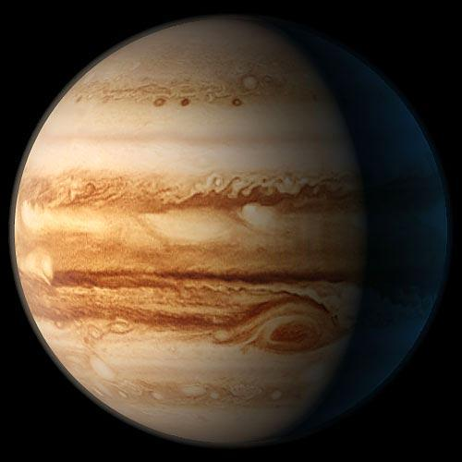
Юпитер -
самая большая в солнечной системе планета.

Slide 9
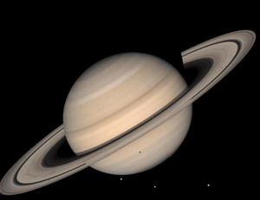
Сатурн -
вторая по величине планета Солнечной системы.

Slide 10
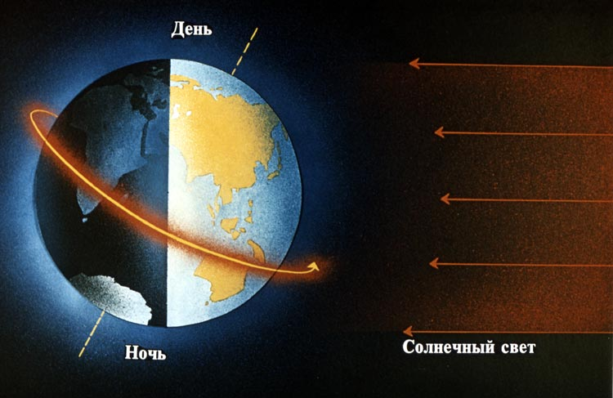
Смена дня и ночи

Slide 11
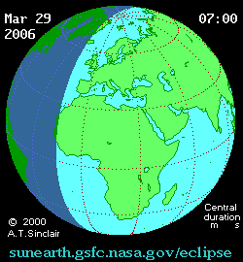
Смена дня и ночи –вращение Земли вокруг своей оси.

Slide 12
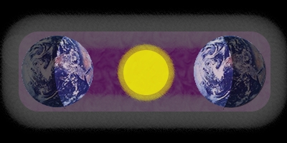
Смена времён года

Slide 13
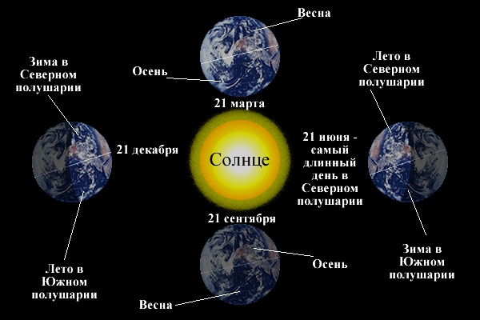

Slide 14
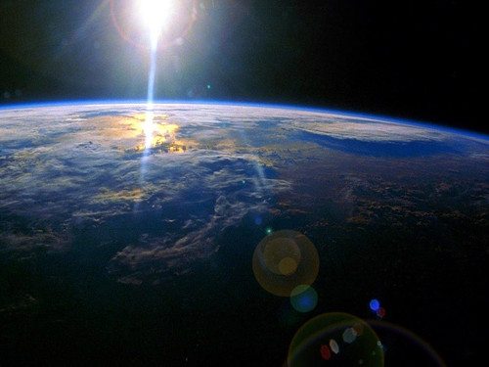
С возвращением на планету Земля.

